Slide 1
Élményből tudást Természetesen a Mátra Múzeumban
EFOP-3.3.6-17-2017-00001 Élményből tudást – Természetesen a Mátra Múzeumban

Slide 2
Földünk
A Föld belső szerkezete, litoszféralemezek mozgása
A vulkáni tevékenység folyamata
Vulkánok és civilizáció
Vulkanizmus a Kárpát-medencében
A Mátra kialakulása, kőzetei
Ásványok
Ércképződés, ásványok a Mátrában
Bányászat
Környezetszennyezés
Korosztály: 7-8. osztály
Kapcsolódás a NAT-hoz: Ember és természet > Környezet és fenntarthatóság > a környezeti rendszerek állapota, védelme, a fenntarthatóság
EFOP-3.3.6-17-2017-00001 Élményből tudást – Természetesen a Mátra Múzeumban

Slide 3
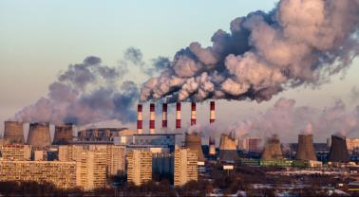
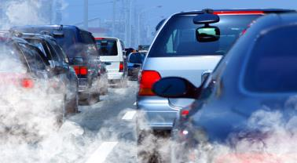
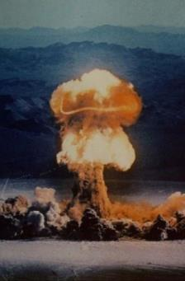
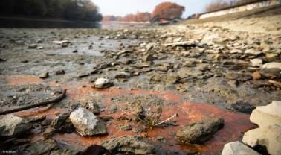
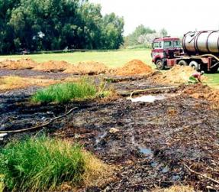
KÖRNYEZETSZENNYEZÉS
Forrás:https://www.hellovidek.hu/kert/2019/03/07/ezek-a-legszennyezettebb-levegoju-varosok-hazankban-mutatjuk-a-listat
Forrás:https://femina.hu/egeszseg/legszennyezes_a_vilagon/
Forrás:https://index.hu/belfold/2018/11/15/nyomoz_a_rendorseg_az_obudai_gazgyari_mergek_miatt/
Forrás:http://fr.nextews.com/98ab32cc/
Forrás:https://www.eurekalert.org/multimedia/pub/200398.php
EFOP-3.3.6-17-2017-00001 Élményből tudást – Természetesen a Mátra Múzeumban

Slide 4
Az emberiség az elmúlt évezredekben alaposan átalakította az őt körülvevő környezetet. Ez az átalakítás a 18. századtól, az ipari forradalom kezdetétől felgyorsult. Nem is gondolnánk, hogy mai modern világunkban milyen sok módon hatunk károsan a körülöttünk lévő élő- és élettelen természetre. Ezeket a káros hatásokat vesszük most sorra a teljesség igénye nélkül.
Gondold át! Sorold fel!
Milyen környezetszennyezési formákat ismersz? Miben nyilvánul meg ezek káros környezeti hatása?
(A megoldásodat a következő diák megtekintése során ellenőrizheted.)
EFOP-3.3.6-17-2017-00001 Élményből tudást – Természetesen a Mátra Múzeumban

Slide 5
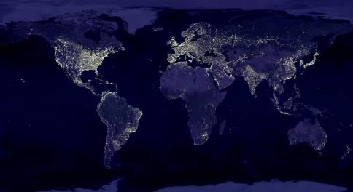
1. Fényszennyezés
Miért probléma?
- Megzavarja a vándormadarak, éjjel repülő rovarok tájékozódását.
- Negatív hatással van az éjszakai életmódot folytató állatok táplálékszerző tevékenységére.
- Károsan befolyásolja az emberek bioritmusát. (Vannak olyan hormonok, amik csak teljes sötétségben termelődnek.)
- Eltékozoljuk azt az elektromos energiát, amit sokszor nem túl környezetbarát módon termelünk.
Forrás:https://hu.pinterest.com/pin/559853797397242519/
A képen látható, hogy a fényszennyezés főleg a sűrűn lakott és gazdaságilag fejlett területeken jelent komoly problémát. Igaz, hogy este, éjszaka biztonságérzetet ad egy minimális közvilágítás. Viszont mi értelme annak, hogy fényárban ússzanak a településeink, ki legyenek világítva a középületeink, amikor mi alszunk?
EFOP-3.3.6-17-2017-00001 Élményből tudást – Természetesen a Mátra Múzeumban

Slide 6
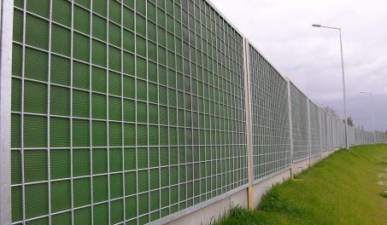
2. Zajszennyezés
Miért probléma?
- A nemkívánatos hanghatások származhatnak ipari tevékenységből, rakodásból, közlekedésből.
- A hang zavaró hatását nemcsak az erőssége, hanem ritmusa, gyakori megszakítottsága és váratlansága is okozhatja.
- A hang túlzott erőssége átmenetileg halláscsökkenést, vagy fájdalomérzetet is okozhat.
- A folyamatos zajterhelés tartósan káros hatással lehet minden élőlény, köztük az ember szervezetére is.
Forrás:https://www.stahlbau-weldon.de/larmschutzwand.ht
A képen egy zajvédő fal látható. Ezeket általában a nagyobb forgalmú utak (pl. autópályák), vasútvonalak mentén helyezik el. Feladatuk, hogy a környező települések lakosságát óvják a folyamatos zajterheléstől.
EFOP-3.3.6-17-2017-00001 Élményből tudást – Természetesen a Mátra Múzeumban

Slide 7
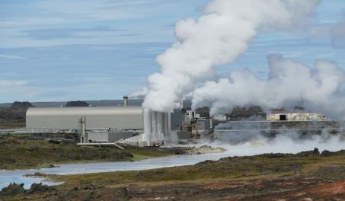
3. Hőszennyezés
Miért probléma?
A természetes vizek élővilága bizonyos mértékig képes alkalmazkodni a víz hőmérsékletének változásaihoz, de minden élőlénynél más az a határ, ami még nem okoz számára károsodást.
A melegedés következtében csökken a vízben oldott oxigén mennyisége, ami az élővilág pusztulásához vezethet, a biológiai egyensúly felbomlását okozhatja.
A melegkedvelő algák elszaporodásával nő a víz szerves anyag tartalma, ami olyan folyamatokat indíthat el, amelyek idővel a tó pusztulásához vezetnek.
Forrás:https://hu.pinterest.com/pin/845339792531215587/
A hőszennyezés a természetes vizek hőmérsékletének gyors, nagy mértékű emelkedését jelenti. Ez főleg erőművek, ipartelepek mellett jelentkezik, amikor a folyók, tavak vizét használják fel hűtővízként. Így vezetve ki a felesleges hőt a létesítményből.
EFOP-3.3.6-17-2017-00001 Élményből tudást – Természetesen a Mátra Múzeumban

Slide 8
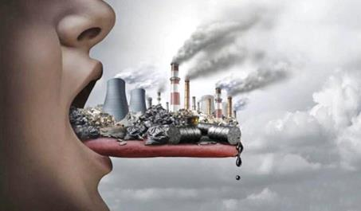
4. Légszennyezés
Miért probléma?
- Helyben keletkezik, de a földi légmozgások miatt nagy távolságra is kifejtheti a hatását.
- Károsítja az emberek egészségét és a természeti rendszereket, hiszen bizonyos anyagok határérték feletti mennyiségben mérgezőek is lehetnek.
- Az épített emberi környezetet is rombolhatja, mert például a kén-dioxid a levegő víztartalmával reakcióba lépve felelős a savas esők kialakulásáért.
Forrás:https://ezermester.hu/cikk-8709/Legszennyezes_ha
A légkör szennyezésének leggyakoribb forrásai az ipar és a közlekedés, de a mezőgazdaság és a hulladékkezelés kibocsátása is jelentős. Az emberi tevékenység mellett pedig természetes források is léteznek, mint például vulkánkitörések, szél által felkapott por. Az emberi egészségre gyakorolt hatás szempontjából a finom részecskés anyagok, a nitrogén-dioxid és a talaj menti ózon a legfontosabb szennyezők.
EFOP-3.3.6-17-2017-00001 Élményből tudást – Természetesen a Mátra Múzeumban

Slide 9
A sűrűn lakott, általában iparosodott településeken a légszennyezés következtében kialakuló szmognak két fajtáját különböztetjük meg:
a) Reduktív vagy London típusú
b) Oxidatív vagy fotokémiai vagy Los Angeles típusú
Nézzük meg, hogy miben különböznek egymástól!
EFOP-3.3.6-17-2017-00001 Élményből tudást – Természetesen a Mátra Múzeumban

Slide 10
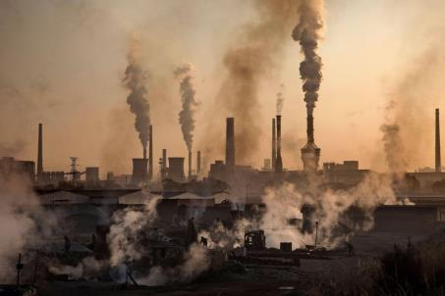
a) Reduktív vagy London típusú szmog
Kialakulásáért a nehézipar és a lakossági fűtés szennyezése a felelős. A kén-dioxid mellett a szén égéstermékei (főként szén-dioxid) és más mérgező gázok, valamint por jutnak ekkor a légkörbe. A létrejöttében kedvező a tartósan szélcsendes idő, illetve a hideg, magas páratartalmú levegő, így főleg télen jellemző.
1950-es években több angliai iparvárosban ezrek halálát okozták a szmog miatt fellépő légúti megbetegedések. Innen származik az elnevezése is.
Forrás:https://hu.pinterest.com/pin/280771358005410839/
EFOP-3.3.6-17-2017-00001 Élményből tudást – Természetesen a Mátra Múzeumban

Slide 11
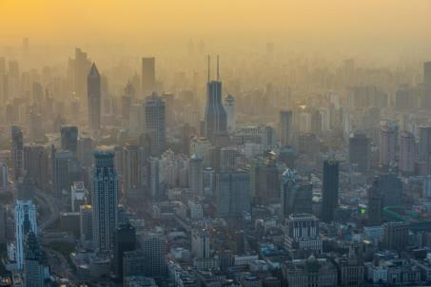
b) Oxidatív vagy fotokémiai vagy Los Angeles típusú szmog
Forrása nem a nehézipar és a lakossági fűtés, hanem a közlekedés. Általában napfényes, derült nyári napokon alakul ki, amikor erős az UV sugárzás is. Utóbbi hatására az oxigén (O₂) atomokra bomlik, majd ózonná (O₃) alakul. Az ózon a troposzférában védi az élővilágot a káros sugárzástól, de a felszín közelében, mérgező lévén, veszélyt jelent az élő szervezeteknek.
Los Angelesben jelentős a közlekedő autók száma, így az 1940-es évektől kezdődően többször is kialakult ilyen típusú szmog, melynek nevet is adott.
Forrás:https://innowood.com/wp-content/uploads/2017/07/INNOWOOD-EPD-Brochure.pdf
EFOP-3.3.6-17-2017-00001 Élményből tudást – Természetesen a Mátra Múzeumban

Slide 12
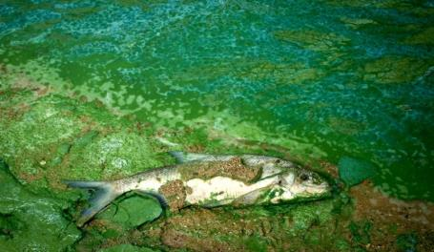
5. Vízszennyezés
Miért probléma?
Ha a szennyeződés folyamatosan érkezik és kisebb mennyiségben, akkor feldolgozható a természetes vizek számára, de a hirtelen jött nagy mennyiség filmréteget képezve a víz és a levegő között oxigénhiányhoz vezethet, és a vízi élőlények pusztulását okozhatja.
A tiszta víz a földi élet alapja, az óceánok pedig a földi élet bölcsője. Minden élőlénynek szüksége van valamennyi vízre ahhoz, hogy életben maradhasson. Ezért is nagyon fontos, hogy óvjuk felszíni és felszín alatti vizeinket a szennyeződésektől.
Forrás:https://www.stockfreeimages.com/20649059/Fish.html
A szennyezés fő forrását az ipari (50%), a lakossági (25%) és a mezőgazdasági (25%) szennyvíz adja. Ezek különböző vegyi anyagokat, műtrágyát, növényvédő szereket és hígtrágyát is tartalmaznak. A szennyezéshez kis mértékben a közlekedés és a turizmus is hozzájárul.
EFOP-3.3.6-17-2017-00001 Élményből tudást – Természetesen a Mátra Múzeumban

Slide 13
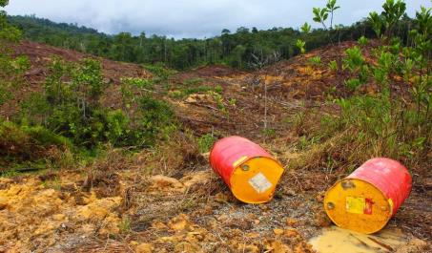
6. Talajszennyezés
Miért probléma?
- A talajba jutó mérgező anyagok elszennyezhetik a felszín alatti vizeket (pl. az ivóvízbázist is – nitrátos vizek).
- A növények a talajból a vízben oldott vegyi anyagokat is felveszik, így ezek rajtuk keresztül az emberi szervezetbe is bekerülhetnek.
- A talajszennyezés nagyon alattomos jelenség, hiszen sokszor hosszú ideig észrevétlen marad.
- A szennyezett talajok megtisztítása igen költséges, gyakran csak talajcserével oldható meg.
Forrás:https://smoglab.pl/bomby-ekologiczne-nadal-grozne-jedna-czwarta-kontrolowanych-powiatow-nie-identyfikuje-skazonych-terenow/
A talajba jutó szennyeződésnek több forrása is lehet. Származhat nem megfelelően kialakított hulladéklerakókból, az iparból (vegyi anyagok szivárgása, olajszennyezés), a bányászatból (tározókból zagy kerül ki), a mezőgazdaságból (növényvédő szererek, műtrágyák).
EFOP-3.3.6-17-2017-00001 Élményből tudást – Természetesen a Mátra Múzeumban

Slide 14
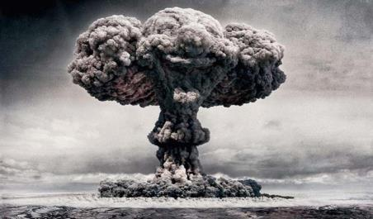
7. Radioaktív szennyezés
Miért probléma?
- Ha a radioaktív sugárzás hosszú időn keresztül éri az élő szervezetet, akkor az komoly károsodást szenved el. (pl. daganatos betegségek kialakulása, genetikai anyag módosulása)
- Ha határérték feletti dózisú sugárzás ér valakit, akkor olyan szinten károsodik a szervezete, hogy napokon belül meg is hal. (sugárbetegség)
- A radioaktív anyagok felezési ideje több száz év is lehet, a bomlás során pedig folyamatosan sugárzást bocsátanak ki. Tehát, ha nagy mennyiségű nukleáris szennyezés kerül a környezetbe (pl. erőműbaleset, atomrobbantás), akkor több ezer évbe is telhet, amíg a veszélyes sugárzás megszűnik.
Forrás:https://ujszo.com/panorama/a-szovjetek-atombombat-robbantottak-volna-a-holdon
A radioaktív sugárzás a természet része volt mindaddig, amíg a 20. század elején az emberiség tudomást nem szerzett róla. A természetben előforduló radioaktív elemek az ember kezébe kerülve pusztító fegyverek részei lettek, illetve az energiatermelés új módját is jelentették.
EFOP-3.3.6-17-2017-00001 Élményből tudást – Természetesen a Mátra Múzeumban

Slide 15
Az előző diákon az ember által okozott környezetszennyezés több formáját is érintettük. Ugyan külön-külön tárgyaltuk őket, mégsem lehet ezeket ilyen pontos határok mentén elkülöníteni. Hiszen a talajszennyezés a felszíni vagy felszín alatti vizekbe kerülve már vízszennyezést okoz, vagy a nukleáris szennyezés nemcsak az élő szervezeteket károsítja, hanem a levegőt, a vizeket és a talajt is szennyezheti. Tehát a különböző környezetszennyezési formák szoros kapcsolatban állnak egymással (mint minden a természeti rendszerekben), és a legnagyobb probléma velük, hogy nem ismerik az országhatárokat. Ha nagy mértékű a szennyezés, kontinensnyi területekre vagy akár az egész Földre kihathat.
Nézz utána!
Milyen környezeti katasztrófák történtek Magyarországon az elmúlt évtizedekben?
A folytatásban ezekről ejtünk pár szót.
EFOP-3.3.6-17-2017-00001 Élményből tudást – Természetesen a Mátra Múzeumban

Slide 16
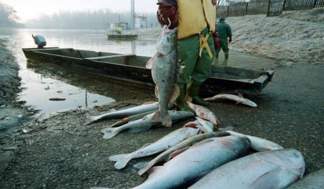
Ciánszennyezés a Tiszán
(2000. január)
A nagybányai Aurul vállalat létesítményéhez tartozó ülepítő gátja szakadt át. A bányában ciános oldással nyerték ki az aranyat és az ezüstöt. Ennek az ipari folyamatnak a százezer köbméternyi szennyvize ömlött a Lápos patakba, majd onnan a Szamosba, nagy mennyiségű ciánt és nehézfémeket juttatva az élő vizekbe. A romániai vállalat nem próbált tenni semmit a katasztrófa enyhítése érdekében, így a megengedett határérték 180-szorosa érkezett a mérgező anyagokból hazánk területére és a Tiszába. A szennyezés ugyan hígult, de még Szegednél is 15-szörös volt a megengedett határérték túllépése. A vízügyi szakemberek csak annyit tehettek, hogy próbálták minél gyorsabban átengedni a mérgezett vizet az ország területén.
Forrás:https://admin.delmagyar.hu/galeria/azonnal-olt-a-cian-a-tiszaban-1009807/39
Az élővilágot teljesen megtizedelte ez a környezeti katasztrófa. Több mint 1000 t hal pusztult el, nem beszélve az egyéb élőlényekről. Szerencsére az élővilág a Tisza-tóból, és a gyors levonulás miatt kevésbé érintett oldalágakból vissza tudott térni, de a mérgezés hatásai még mindig érezhetők.
EFOP-3.3.6-17-2017-00001 Élményből tudást – Természetesen a Mátra Múzeumban

Slide 17
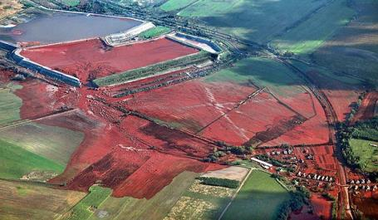
Vörösiszap katasztrófa
(2010. október)
Az Ajkai Timföldgyár Ajka és Kolontár között létesített vörösiszap tározójának gátja szakadt át, és több mint 1 millió köbméter zagy árasztotta el a környező településeket és mezőgazdasági területeket. A lúgos kémhatású erősen maró folyadék felbecsülhetetlen anyagi és ökológiai károkat okozott. Az elöntött településeken (Devecser, Kolontár, Somlóvásárhely) a mérgező ár a sok sérült mellett több emberéletet is követelt. A szennyezés elérte a Torna-patakon keresztül a Marcalt is, kipusztítva ezen felszíni vizek teljes élővilágát, de a mérgezés hatásait a Rábán és a Dunán is észlelték.
Forrás:http://users.itk.ppke.hu/~nasma1/bipa/segm_test/
Feltételezik, hogy a katasztrófát emberi mulasztás okozta. Azóta megtörtént a gyanúsítottak felelősségre vonása, és az elöntött terület kármentesítése is. Igaz, hogy az érintett települések lakói sohasem fogják kiheverni a történteket.
EFOP-3.3.6-17-2017-00001 Élményből tudást – Természetesen a Mátra Múzeumban

Slide 18
Eddig egész Magyarországot megrázó környezeti katasztrófákról volt szó. A következő diákon a Mátrát érintő környezetterhelési/környezetszennyezési problémákból fogunk szemezgetni.
Nézz utána!
Milyen környezetterhelési/környezetszennyezési problémák vannak a lakóhelyed szűkebb és tágabb környezetében?
EFOP-3.3.6-17-2017-00001 Élményből tudást – Természetesen a Mátra Múzeumban

Slide 19
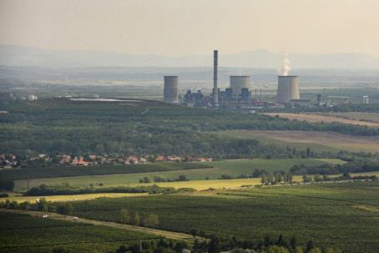
Mátrai Hőerőmű,
Visonta
A hőerőmű egy elég összetett problémát jelent a Mátra lábánál. A rendszerváltás előtt nagyon komoly légszennyezés volt írható a számlájára. Ugyanis az erőműben a közelben bányászott lignitet égetik el, és az égés során felszabaduló káros anyagok közvetlenül a levegőbe kerültek. Azóta a kéménybe modern szűrőberendezést szereltek, így a kén-dioxid jelentős részét már kiszűrik, és egy gipszkarton gyárban hasznosítják.
Forrás:https://hirado.hu/belfold/gazdasag/cikk/2019/11/20/targyalasokat-kezd-az-opus-es-az-mvm-a-matrai-eromu-zrt-adasvetelerol
Probléma viszont, hogy a külszíni bányászat és az erőmű körül működő számtalan üzem még mindig nagy környezeti terhelést jelent.
EFOP-3.3.6-17-2017-00001 Élményből tudást – Természetesen a Mátra Múzeumban

Slide 20
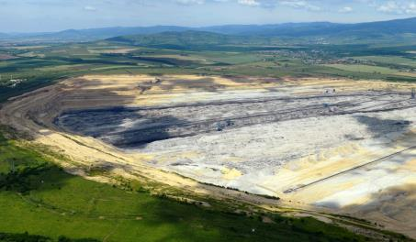
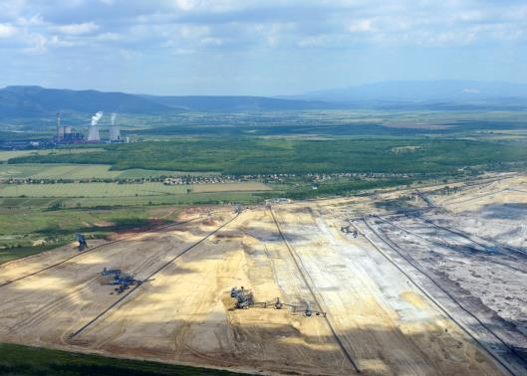
Külszíni bányászat
Visonta
Forrás:https://www.legifoto.com/magyar/oldalak/kobanyak_kulszini_fejtesek_legifotokon/
A Mátra lábánál külszíni fejtéssel bányásznak lignitet, amit a közeli erőműben égetnek el. A bányászat során a hatalmas munkagépekkel végzett munka eredményeként méretes gödrök keletkeznek. Ezeket a tájsebeket a telep kimerülése után nyitott újabb bányagödörből kitermelt meddővel töltik fel. Végül földet hordanak rá és növényekkel ültetik be. Így idővel eléggé átalakul a táj képe.
Forrás: http://civilhirugynokseg.hu/lignit-kontra-egeszseges-kornyezet-es-jovo/
EFOP-3.3.6-17-2017-00001 Élményből tudást – Természetesen a Mátra Múzeumban

Slide 21
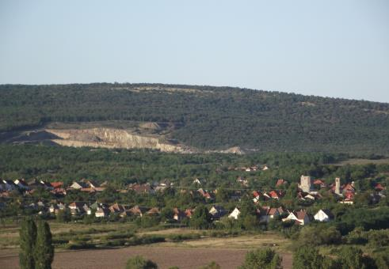
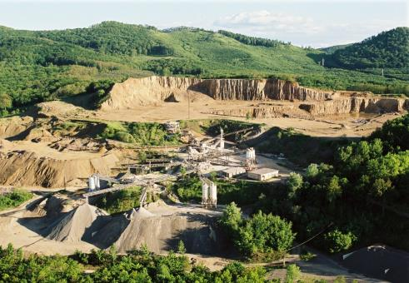
Külszíni bányászat
Recsk, Kisnána
Kisnána
A Mátrában a hegység fő tömegét alkotó andezitet is bányásszák külszíni fejtéssel. A kitermelt kőzetet aprítják, és a zúzalékot a környék nagy útépítéseinél használják fel. Látható, hogy ezek a kőbányák is hatalmas sebként tátonganak a hegy oldalában.
Forrás:https://colas.hu/colas-eszakko/uzem/recsk-banyauzem/
Recsk
EFOP-3.3.6-17-2017-00001 Élményből tudást – Természetesen a Mátra Múzeumban

Slide 22
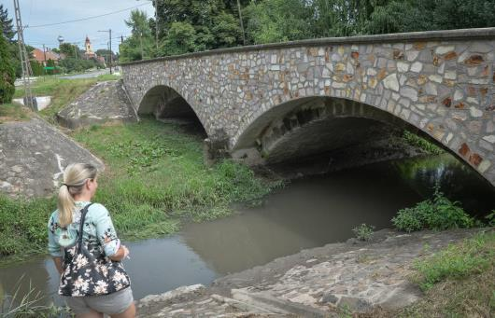
Bene-patak, Detk
(2019. augusztus)
2019. augusztusában első alkalommal érte a Bene-patak vizét szennyezés. Azóta ez többször is megismétlődött. A szennyezett víz a Nyiget-patakon keresztül az Özse-völgyi ipari víztározóból került a Bene-patakba. A hatóságok a közeli Mátrai Erőművet jelölték meg forrásként. Ahogy arról már volt szó, az erőmű területén több ipari üzem is működik, így nem tudni pontosan, hogy melyikük volt a tényleges forrás.
Forrás:https://www.heol.hu/kozelet/helyi-kozelet/szennyezett-bene-patak-intezkedtek-a-tovabbi-karok-megelozese-erdekeben-1916575/
EFOP-3.3.6-17-2017-00001 Élményből tudást – Természetesen a Mátra Múzeumban

Slide 23
Gondold át! Sorold fel!
Hogyan szennyezheted a környezetedet egyszerű hétköznapi emberként? Mit tehetsz azért, hogy ne okozz kárt a környezetedben?
EFOP-3.3.6-17-2017-00001 Élményből tudást – Természetesen a Mátra Múzeumban

Slide 24
Gondold át! Sorold fel! - néhány példa a megoldáshoz
- A legtöbb településen működik zöldhulladékgyűjtés, ezért nem égetem el a kertben keletkező szerves maradványokat, hanem a gyűjtés napján kihelyezem a ház elé.
- A veszélyes hulladékokat (pl. izzók, gyógyszerek, elemek, akkumulátor, autógumi, műszaki berendezések stb.) megfelelően helyezem el, és nem dobom a kommunális hulladék közé.
- Feleslegesen nem használok rovarölő és növényvédő szereket, gyomirtót.
- A téli fűtést nem műanyagok és kezelt fák (pl. bútorok, parketta) égetésével oldom meg, mert ezekből sok mérgező gáz szabadul fel.
- A konyhában keletkező használt sütőolajat nem öntöm a lefolyóba, hanem leszűrve összegyűjtöm és leadom a kijelölt gyűjtőpontokon.
Stb.
EFOP-3.3.6-17-2017-00001 Élményből tudást – Természetesen a Mátra Múzeumban

Slide 25
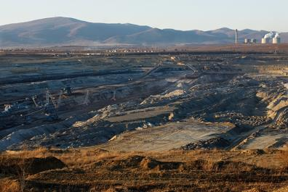
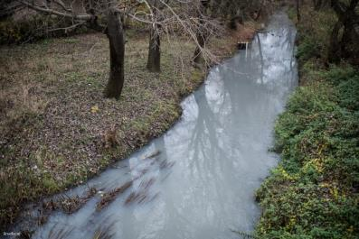
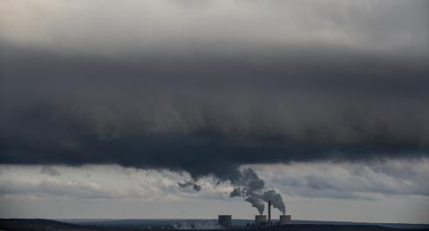
Köszönöm a figyelmet!
Forrás:http://www.vecseshirek.hu/2014/11/01/holdbazis-a-matra-labanal/
Forrás:https://index.hu/techtud/2019/11/26/matrai_eromu_viresol_merges_gazok_kornyezetszennyezes_nitrogen-monoxid_ken-hidrogen_foszfin/
Forrás:https://index.hu/techtud/2019/11/26/matrai_eromu_viresol_merges_gazok_kornyezetszennyezes_nitrogen-monoxid_ken-hidrogen_foszfin/
EFOP-3.3.6-17-2017-00001 Élményből tudást – Természetesen a Mátra Múzeumban

